Slide 1

HCI
GIAO DIỆN TƯƠNG TÁC CHO HỆ THỐNG ĐẶT ĐỒ ĂN ONLINE
SV: Ung Minh Hoài
GVHD: Lê Quang Hùng

Slide 2
Giới thiệu
Định nghĩa bài toán
Khảo sát một số hệ thống liên quan
NỘI DUNG
Khảo sát người dùng
Bản phát thảo lần 1
Bản phát thảo lần 2
Khảo sát người dùng về bản phát thảo
Kết luận
Chatbot

Slide 3

HCI
I. GIỚI THIỆU
Quay lại Trang Chương trình

Slide 4
Tương tác người máy là gì?
Tương tác người–máy (Human–computer interaction, viết tắt HCI) bao gồm công việc nghiên cứu, hoạch định, thiết kế và khai thác sự giao tiếp giữa con người (người dùng) và máy tính.
Quay lại Trang Chương trình

Slide 5
2. Mục đích
Xác định được các vấn đề trong sản phẩm từ đó có thể tối ưu, loại bỏ trước khi thiết kế cuối cùng được tạo ra.
Quay lại Trang Chương trình

Slide 6
HCI
II. ĐỊNH NGHĨA BÀI TOÁN
Quay lại Trang Chương trình

Slide 7
Mô tả bài toán
Bài toán đặt ra là thiết kế một ứng dụng cho phép người dùng tìm kiếm, đặt món ăn và các tiện ích khác.
Hệ thống cần giải quyết các vấn đề chính sau:
- Cho phép khách hàng đăng ký, đăng nhập.
- Xác định vị trí, phạm vi người dùng.
- Cho phép người dùng tìm kiếm các món ăn.
- Cho phép người dùng chọn các nhà hàng, lựa chọn đơn vị vận chuyển và hình thức thanh toán.
- Thông tin được hiển thị đơn giản, rõ ràng, dễ hiểu, đầy đủ các nội dung thiết yếu.

Slide 8
2. Mục tiêu
Tạo ra một giao diện tương tác thân thiện với người dùng, dễ sử dụng, tìm kiếm thông tin nhanh, chính xác thuận tiện trong quá trình đặt đồ ăn của người dùng.

Slide 9
HCI
III. Khảo sát một số hệ thống liên quan
Quay lại Trang Chương trình

Slide 10
1. Mục đích của việc khảo sát
Tìm ra các ưu, nhược điểm của các trang web phổ biến được nhiều người sử dụng hiện nay để thử tạo ra một nguyên mẫu hoàn thiện hơn.

Slide 11
2. Hệ thống ở Việt Nam
GrabFood
Loship
ShopeeFood
Foody
FlyFood

Slide 12
3. Hệ thống ở nước ngoài
Alibaba
FoodPanda
laMadeleine
Delivery
Swiggy

Slide 13
HCI
IV. KHẢO SÁT NGƯỜI DÙNG
Quay lại Trang Chương trình

Slide 14
1. Đối tượng khảo sát
Khảo sát trên hai lớp người dùng:
Lớp người dùng thứ nhất là khách hàng
Lớp người dùng thứ hai là đại diện của nhà cung cấp

Slide 15
2. Tiến hành khảo sát (1/6)
a. Lớp người dùng thứ nhất
Các đối tượng khảo sát:
Sinh viên
Nhân viên văn phòng
Công nhân

Slide 16
2. Tiến hành khảo sát (2/6)
a. Lớp người dùng thứ nhất
Sinh viên:
❖ Thông tin cá nhân:
− Họ tên: Nguyễn Thọ Khang
− Tuổi: 21
− Ngành học: Tự động hóa
− Năm học: năm 4

Slide 17
2. Tiến hành khảo sát (3/6)
a. Lớp người dùng thứ nhất
Sinh viên
Tình trạng:
Là sinh viên năm 4, lịch học dày đặc, chuẩn bị khóa luận và đi thực tập nên không nhiều thời gian.
Thường xuyên ăn ngoài hoặc đặt đồ ăn online.
Muốn ăn món ăn yêu thích nhưng không biết bán ở đâu.
Tiền sử đau dạ dày không ăn được đồ ăn chua, cay, nóng, giàu chất béo,..
Mong muốn:
Có một ứng dụng đặt đồ ăn online.
Tối ưu việc tìm kiếm, lựa chọn món.
Gợi ý các món ăn ngon và đánh giá của khách hàng.
Giao hàng nhanh chóng
Thông tin về nguyên liệu các món ăn được hiển thị chị tiết.
Được thêm mô tả yêu cầu cho món ăn.

Slide 18
2. Tiến hành khảo sát (4/6)
b. Lớp người dùng thứ hai
Các đối tượng khảo sát:
Đại diện chủ nhà hàng
Công ty vận chuyển

Slide 19
2. Tiến hành khảo sát (5/6)
a. Lớp người dùng thứ hai
Đại diện chủ nhà hàng:
Thông tin cá nhân:
Họ tên: Nguyễn Mộng Hòa
Tuổi: 32
Nghề nghiệp: Quản lý nhà hàng

Slide 20
2. Tiến hành khảo sát (6/6)
a. Lớp người dùng thứ hai
Đại diện chủ nhà hàng:
Tình trạng:
Mới khai trương ít người biết đến.
Nhiều đối thủ kinh doanh cùng lĩnh vực canh tranh.
Thiếu nơi quảng cáo các món ăn đến khách hàng.
Doanh số bán hàng thấp.
Mong muốn:
Có một ứng dụng đặt đồ ăn online.
Nhà hàng được nhiều người biết đến.
Doanh số bán hàng ổn định.
Mở rộng phạm vi phục vụ, đối tượng phục vụ.

Slide 21
HCI
V. BẢN PHÁT THẢO LẦN 1
Quay lại Trang Chương trình

Slide 22
Tổng quan
Bản phát thảo lần đầu là cho chúng ta cái nhìn tổng quan về ứng dụng với độ chi tiết chưa cao.
Thiết kế phải đáp ứng được các mong muốn yêu cầu của người dùng đã phân tích.
Cung cấp nhiều ý tưởng.

Slide 23
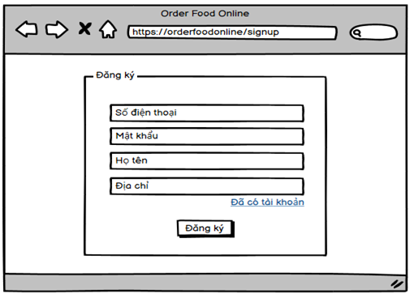
2. Bản phát thảo
a. Giao diện 1: Đăng ký tài khoản người dùng

Slide 24
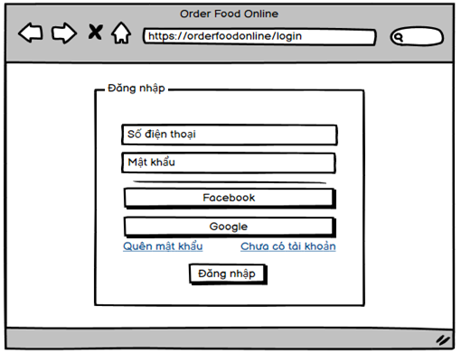
2. Bản phát thảo
b. Giao diện 2: Đăng nhập vào hệ thống

Slide 25
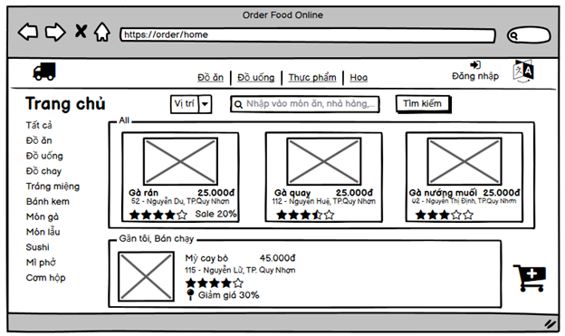
2. Bản phát thảo
c. Giao diện 3: Trang chủ hệ thống

Slide 26
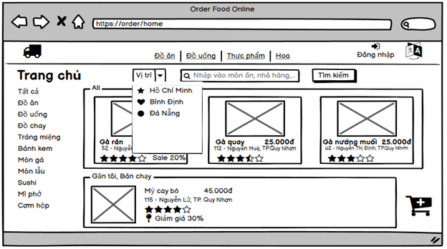
2. Bản phát thảo
d. Giao diện 4: Chọn vị trí người dùng

Slide 27
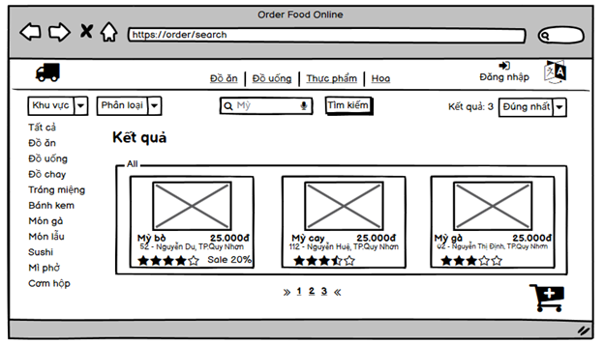
2. Bản phát thảo
e. Giao diện 5: Tìm kiếm món ăn/nhà hàng

Slide 28
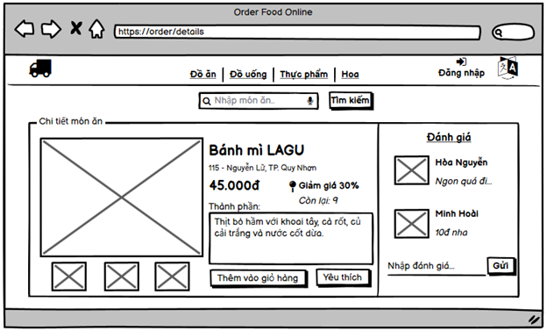
2. Bản phát thảo
f. Giao diện 6: Xem thông tin chi tiết món ăn

Slide 29
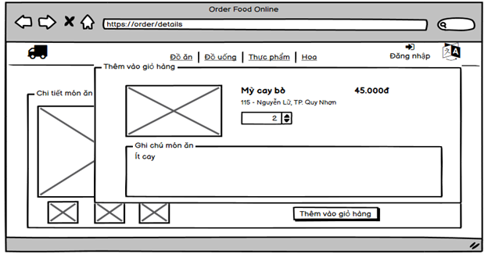
2. Bản phát thảo
g. Giao diện 7: Thêm vào giỏ hàng

Slide 30
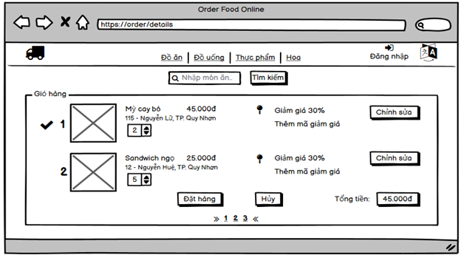
2. Bản phát thảo
h. Giao diện 8: Giỏ hàng

Slide 31
2. Bản phát thảo
i. Giao diện 9: Xác nhận đặt hàng

Slide 32
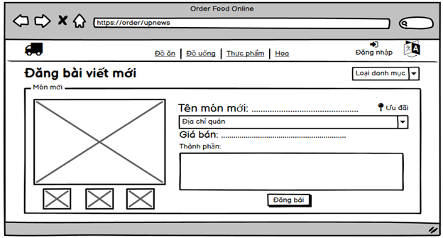
2. Bản phát thảo
j. Giao diện 10: Đăng bài viết món mới

Slide 33
3. Kết luận
Bản phác thảo lần 1 này thể hiện những nét thiết kế nhanh trên phần mềm Balsamiq.
Cho ta cái nhìn tổng quan về toàn bộ ứng dụng, là tiền đề để phát triển các bước tiếp theo mà hệ thống cần giải quyết. Cụ thể là bản phác thảo lần thứ hai (bản phát thảo chi tiết).

Slide 34
HCI
V. BẢN PHÁT THẢO LẦN 2
Quay lại Trang Chương trình

Slide 35
1. Cơ sở lý luận
Cơ sở phát triển của bản phát thảo chi tiết (nguyên mẫu thứ hai) dựa trên bản phát thảo đầu tiên (nguyên mẫu đầu tiên).
Việc triển khai bản phát thảo chi tiết tùy thuộc vào nhu cầu phát triển của phần mềm, yêu cầu của người dùng (khách hàng).
Bản phát thảo lần này cho chúng ta cái nhìn tổng quan về ứng dụng với mức độ chi tiết.
Bản vẽ cuối cùng và là cơ sở chính để các nhà phát triển xây dựng thành ứng dụng.

Slide 36
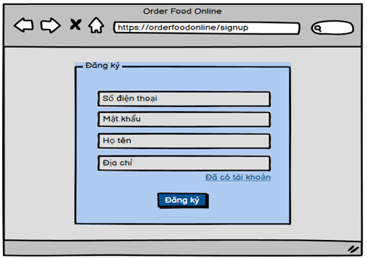
2. Các bản phát thảo chi tiết
a. Giao diện 1: Đăng ký tài khoản

Slide 37
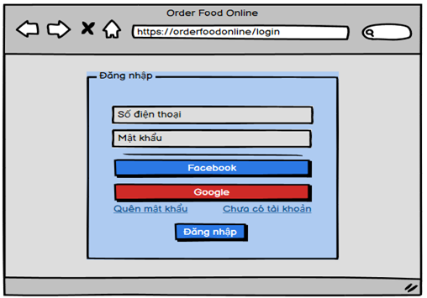
2. Các bản phát thảo chi tiết
b. Giao diện 2: Đăng nhập vào hệ thống

Slide 38
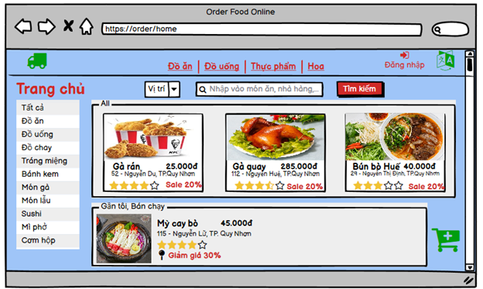
2. Các bản phát thảo chi tiết
c. Giao diện 3: Trang chủ hệ thống

Slide 39
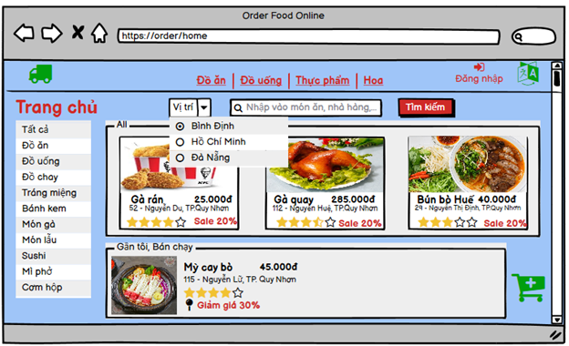
2. Các bản phát thảo chi tiết
d. Giao diện 4: Chọn vị trí người dùng

Slide 40
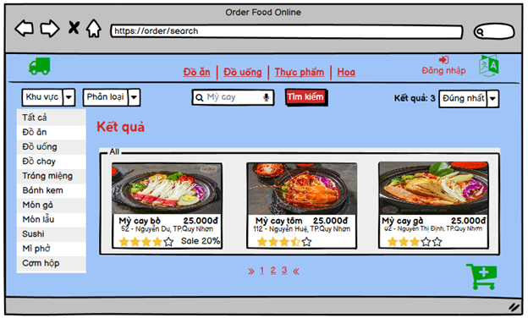
2. Các bản phát thảo chi tiết
e. Giao diện 5: Tìm món ăn/nhà hàng

Slide 41
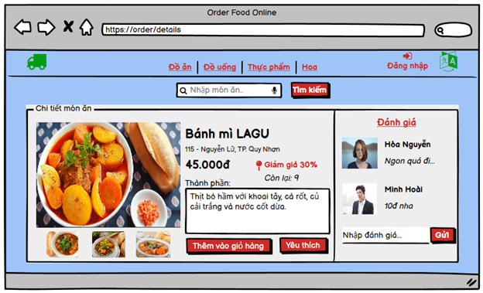
2. Các bản phát thảo chi tiết
f. Giao diện 6: Xem chi tiết món ăn

Slide 42
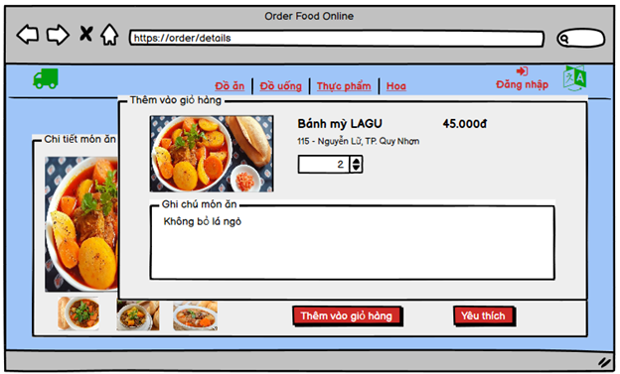
2. Các bản phát thảo chi tiết
g. Giao diện 7: Thêm vào giỏ hàng

Slide 43
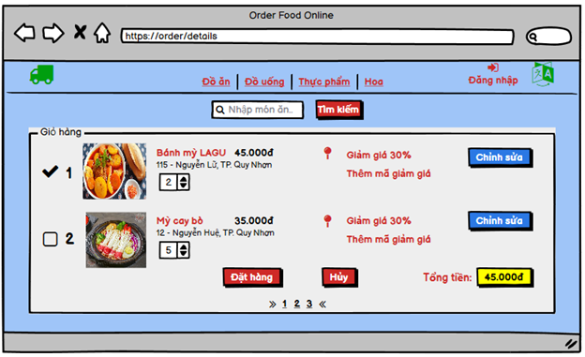
2. Các bản phát thảo chi tiết
h. Giao diện 8: Giỏ hàng

Slide 44
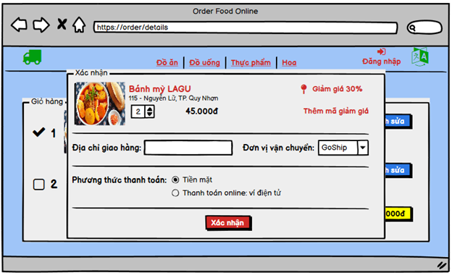
2. Các bản phát thảo chi tiết
i. Giao diện 9: Xác nhận đặt hàng

Slide 45
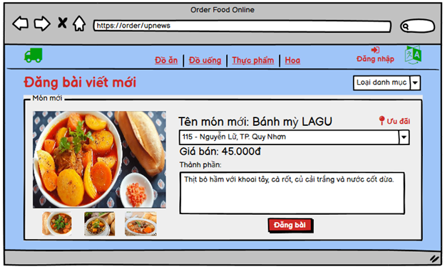
2. Các bản phát thảo chi tiết
j. Giao diện 10: Đăng bài viết món mới

Slide 46
3. Kết luận
Bản phác thảo cuối cùng này là tài liệu xác định ra phạm vi của dự án, nhiệm vụ của những bên liên quan.
Là cơ sở để nhất trí về mục đích và mục tiêu của dự án để phát triển.

Slide 47
HCI
VI. KHẢO SÁT Ý KIẾN NGƯỜI DÙNG VỀ BẢN THIẾT KẾ
Quay lại Trang Chương trình

Slide 48
1. Các tiêu chí khảo sát
Giới tính
Độ tuổi
Mức độ hài lòng về màu sắc
Mức độ hài lòng về cách bố trí của các phần
Mức độ hài lòng về độ dễ sử dụng, dễ hiểu của các biểu tượng
Mức độ hài lòng về thông tin món ăn được cung cấp
Mức độ hài lòng về thông tin được hiển thị khi xác nhận đơn hàng.
Mức độ hài lòng về sự đầy đủ, thuận tiện của bộ lọc món ăn.
Mức độ hài lòng về chức năng đăng ký, đăng nhập
Ý kiến đóng góp khác về bản thiết kế giao diện

Slide 49
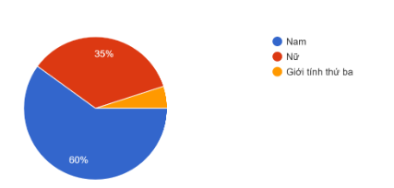
2. Kết quả khảo sát
- Tổng số có 20 người tham gia khảo sát.
a. Về giới tính

Slide 50
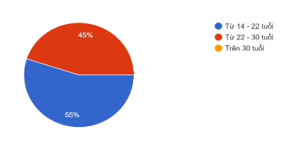
2. Kết quả khảo sát
- Tổng số có 20 người tham gia khảo sát.
b. Về độ tuổi

Slide 51
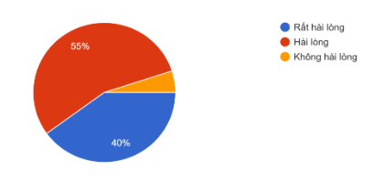
2. Kết quả khảo sát
- Tổng số có 20 người tham gia khảo sát.
c. Về mức độ hài lòng về màu sắc giao diện của hệ thống.

Slide 52
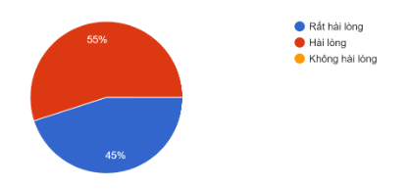
2. Kết quả khảo sát
- Tổng số có 20 người tham gia khảo sát.
d. Về mức độ hài lòng về cách bố trí của các phần trên giao diện hệ thống.

Slide 53
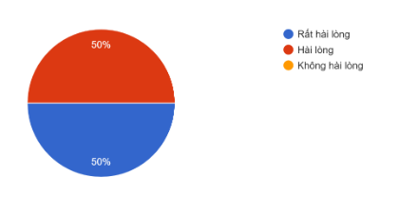
2. Kết quả khảo sát
- Tổng số có 20 người tham gia khảo sát.
e. Về mức độ hài lòng về độ dễ sử dụng, dễ hiểu của các biểu tượng trên giao diện.

Slide 54
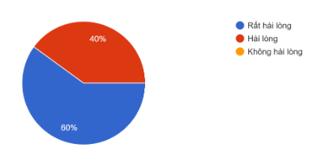
2. Kết quả khảo sát
- Tổng số có 20 người tham gia khảo sát.
f. Về mức độ hài lòng về thông tin món ăn được cung cấp.

Slide 55
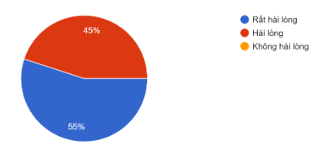
2. Kết quả khảo sát
- Tổng số có 20 người tham gia khảo sát.
g. Về mức độ hài lòng về thông tin được hiển thị khi xác nhận đơn hàng.

Slide 56
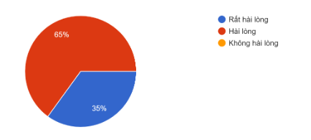
2. Kết quả khảo sát
- Tổng số có 20 người tham gia khảo sát.
h. Về mức độ hài lòng về sự đầy đủ, thuận tiện của bộ lọc món ăn.

Slide 57
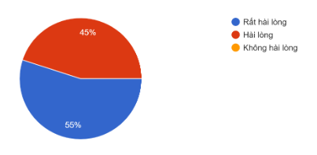
2. Kết quả khảo sát
- Tổng số có 20 người tham gia khảo sát.
i. Về mức độ hài lòng về chức năng đăng ký, đăng nhập.

Slide 58
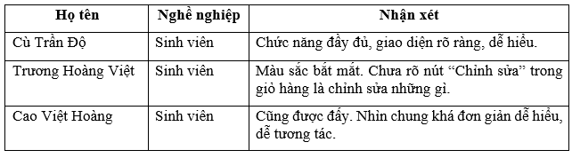
2. Kết quả khảo sát
- Tổng số có 20 người tham gia khảo sát.
j. Ý kiến đóng góp khác về bản thiết kế giao diện.

Slide 59
HCI
VIII. KẾT LUẬN
Quay lại Trang Chương trình

Slide 60
Những điểm đạt được
Hiểu được sự cơ chế hoạt động, sự tương tác giữa người dùng và máy tính.
Học được cách triển khai một công việc thông qua các bước cụ thể.
Có sự tổng hợp, tổng kết kết quả qua từng phần.
Đã khảo sát thu thập ý kiến, yêu cầu của người dùng nhằm tìm ra những điểm mạnh, điểm yếu của các hệ thống tương tự. Từ đó, khắc phục nó trong đề tài của mình.
Kết quả khảo sát nhận được là tích cực, mức độ “Hài lòng” và “Rất hài lòng” chiếm đa số.

Slide 61
2. Hạn chế
Đề tài này chỉ thực hiện trong phạm vi môn học chưa thế áp dụng ra ngoài thực tế vì thế còn rất nhiều thiếu sót do trong môi trường thực tế phạm vi người dùng rất rộng đòi hỏi hệ thống tương tác phải linh hoạt hơn.
Kiến thức còn hạn chế nên chưa thể tối ưu được các giao diện tương tác tốt nhất có thể.

Slide 62
HCI
IX. CHATBOT
Quay lại Trang Chương trình

Slide 63
1. Chatbot là gì?
Theo từ điển Cambridge, chatbot là một một chương trình máy tính được thiết kế để trò chuyện với con người, đặc biệt là thông qua Internet.
Chatbot thường trao đổi với người dùng qua hình thức tin nhắn hoặc âm thanh.
Xây dựng một chatbot là một trong những nhiệm vụ phổ biến trong Xử lý ngôn ngữ tự nhiên.

Slide 64
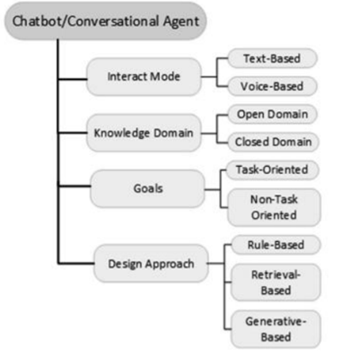
2. Phân loại Chatbot
Phân loại chatbot thực hiện dựa trên các tiêu chí

Slide 65
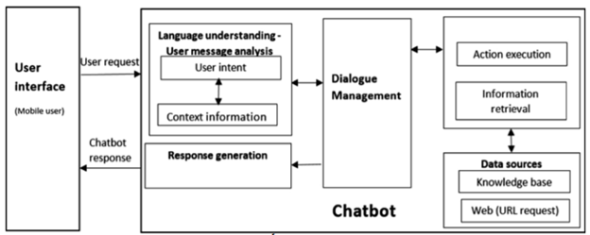
3. Các thành phần cơ bản của hệ thống Chatbot
Kiến trúc chung của chatbot

Slide 66
4. Ứng dụng chatbot
− Đặt hàng
− Gợi ý sản phẩm
− Hỗ trợ khách hàng
− Hỗ trợ tài chính cá nhân
− Lên lịch cuộc họp

Slide 67
5. Phát biểu bài toán (1/3)
Với khả năng hoạt động liên tục 24/7, hỗ trợ con người trong việc trả lời các câu hỏi liên quan đến việc đặt hàng.
Một số chức năng chính của chatbot:
- Chào hỏi
- Tạm biệt
- Những thông tin cần thiết để hỗ trợ đặt hàng tốt hơn

Slide 68
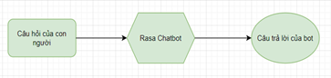
5. Phát biểu bài toán (2/3)
Đầu vào: Câu hỏi của con người
Đầu ra: Câu trả lời của bot

Slide 69
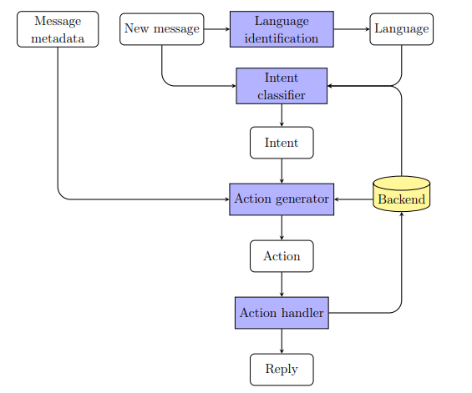
5. Phát biểu bài toán (3/3)
Luồng hoạt động của chatbot

Slide 70
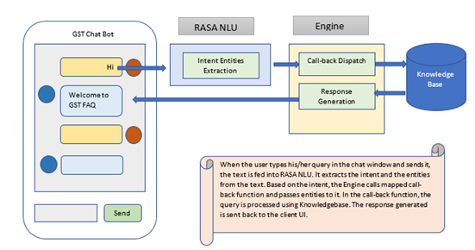
6. Công cụ sử dụng
❖ Rasa framework
Cơ chế hoạt động

Slide 71
7. Cách tiếp cận
Word embedding
Recurrent neural network

Slide 72
7. Cách tiếp cận
7.1. Word embedding
- Nhúng từ chỉ đơn giản là hành động ánh xạ các từ thành vectơ.
- Cách tiếp cận: Word2vec, GloVe.

Slide 73
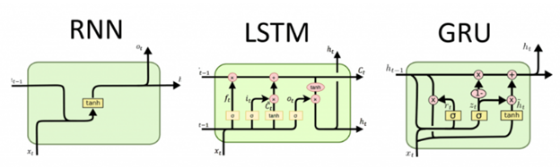
7. Cách tiếp cận
7.2. Recurrent neural network
Các biến thể của mô hình Recurrent neural network

Slide 74
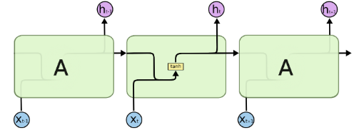
7. Cách tiếp cận
7.2.1. Standard RNN

Slide 75
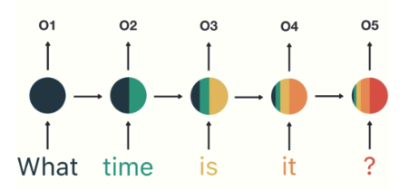
7. Cách tiếp cận
7.2.1. Standard RNN
Ví dụ:

Slide 76
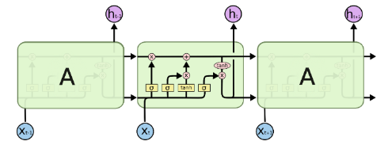
7. Cách tiếp cận
7.2.2. Long-Short-Term Memory - LSTM

Slide 77
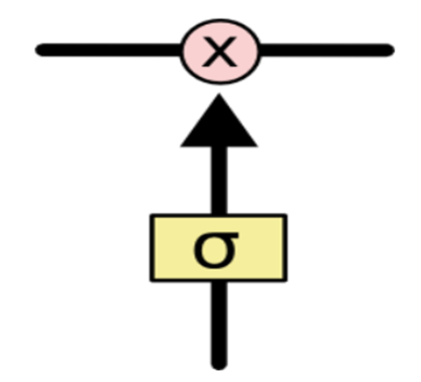
7. Cách tiếp cận
7.2.2. Long-Short-Term Memory - LSTM
LSTM có khả năng bỏ bớt hoặc thêm vào các thông tin vào cell state thông qua cấu trúc cổng (gates).

Slide 78
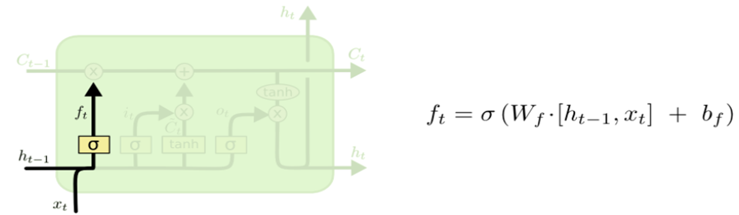
7. Cách tiếp cận
7.2.2. Long-Short-Term Memory - LSTM
Bước đầu tiên của LSTM là quyết định xem thông tin nào cần bỏ đi từ trạng thái tế bào.

Slide 79
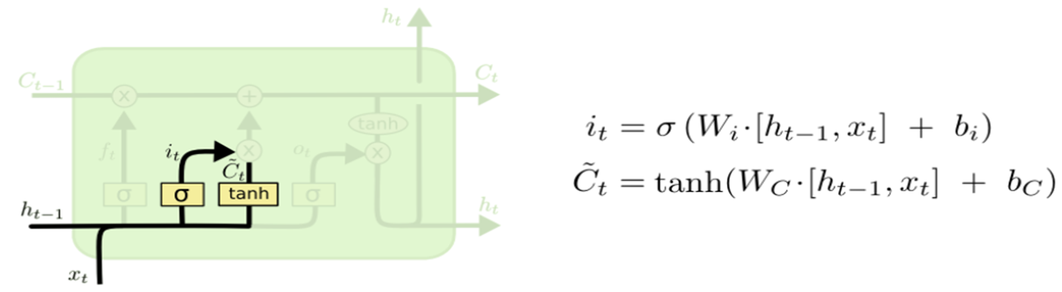
7. Cách tiếp cận
7.2.2. Long-Short-Term Memory - LSTM
Bước tiếp theo là quyết định xem thông tin mới nào ta sẽ lưu vào trạng thái tế bào.

Slide 80
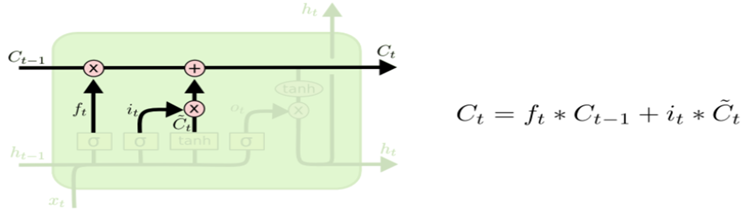
7. Cách tiếp cận
7.2.2. Long-Short-Term Memory - LSTM
Tiếp theo là cập nhập trạng thái tế bào cũ Ct−1​ thành trạng thái mới Ct​.

Slide 81
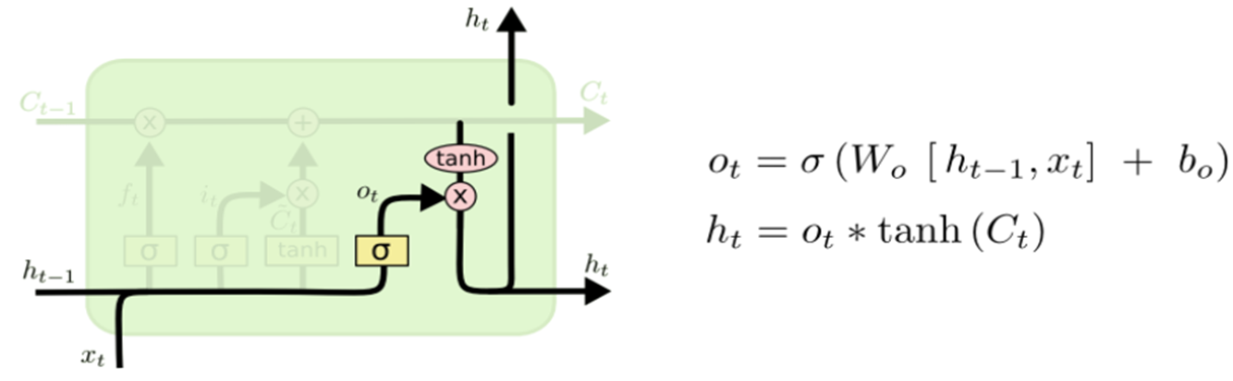
7. Cách tiếp cận
7.2.2. Long-Short-Term Memory - LSTM
Cuối cùng, ta cần quyết định xem ta muốn đầu ra là gì.

Slide 82
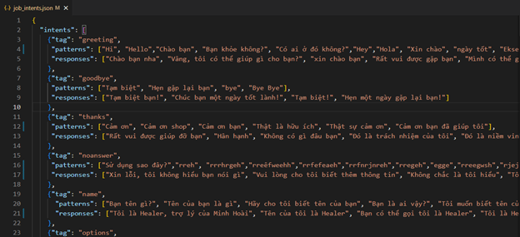
8. Thực nghiệm
a. Chuẩn bị dữ liệu
Nhập liệu cho module NLU

Slide 83
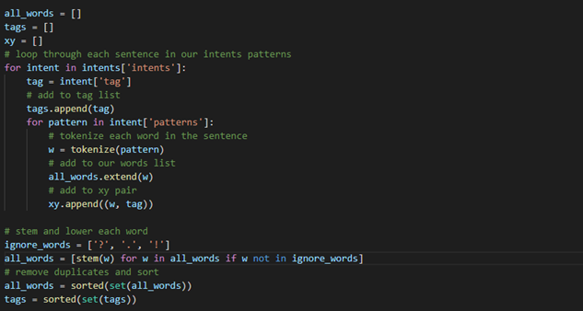
8. Thực nghiệm
b. Huấn luyện mô hình
Tiền xử lý dữ liệu với thư viện nltk

Slide 84
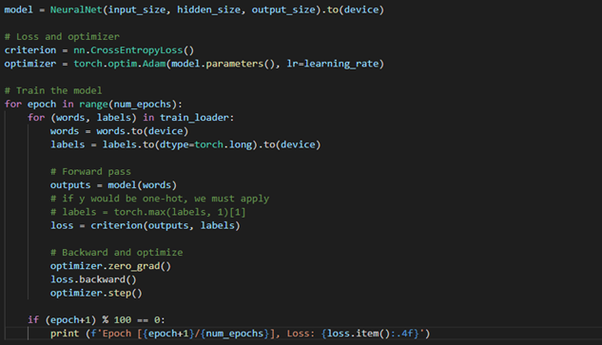
8. Thực nghiệm
b. Huấn luyện mô hình
Xây dựng mô hình neural network

Slide 85
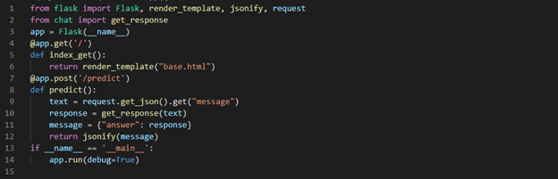
8. Thực nghiệm
c. Xây dựng giao diện và tiến hành thử nghiệm chatbot
Tệp app.py chạy chương trình

Slide 86
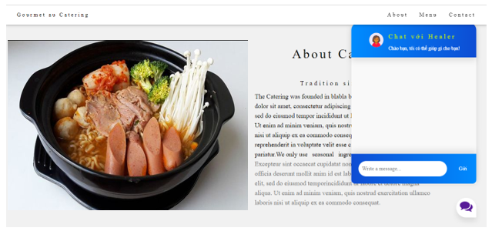
8. Thực nghiệm
c. Xây dựng giao diện và tiến hành thử nghiệm chatbot
Giao diện website

Slide 87
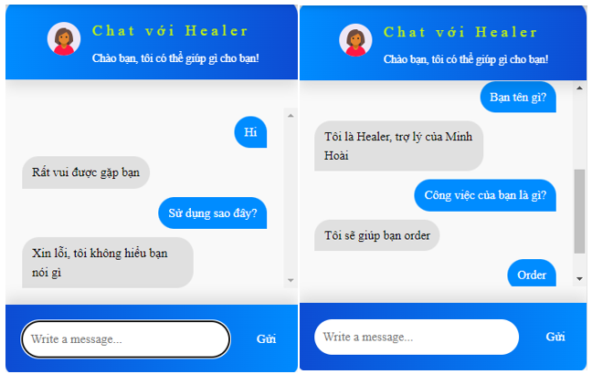
8. Thực nghiệm
d. Demo

Slide 88
9. Kết luận
a. Ưu điểm
Hiểu được cơ chế hoạt động của một chatbot và các loại chatbot khác nhau.
Hiểu và chạy thử chatbot sử dụng framework Rasa.
Thấy được lợi ích của chatbot đối với cuộc sống: nhanh chóng, dễ sử dụng, hiệu quả và tiết kiệm thời gian cũng như chi phí.

Slide 89
9. Kết luận
b. Hạn chế
Dữ liệu huấn luyện còn ít chưa đa dạng hóa câu trả lời.
Chỉ mới hỗ trợ hội thoại text.
Chưa có khả năng trả lời các câu hỏi phức tạp.

Slide 90
9. Kết luận
c. Hướng phát triển
Xây dựng thêm đa dạng hóa các câu trả lời ngẫu nhiên theo các ý định.
Tích hợp speech to text và text to speech cho chatbot để hỗ trợ voice.
Xây dựng bot có khả năng trả lời các câu hỏi phức tạp hơn

Slide 91
HCI
Thank you!

